Slide 1



Slide 2



Instrucciones
En los momentos de preguntas y respuestas, levante la mano y le permitiremos reactivar el micrófono.
Los micrófonos se desactivan al entrar.
Pueden poner su cámara si tienen una conexión estable.
Tengan en cuenta que esta reunión se grabará y estará disponible en el canal de YouTube y el sitio web de ePLANET

Slide 4
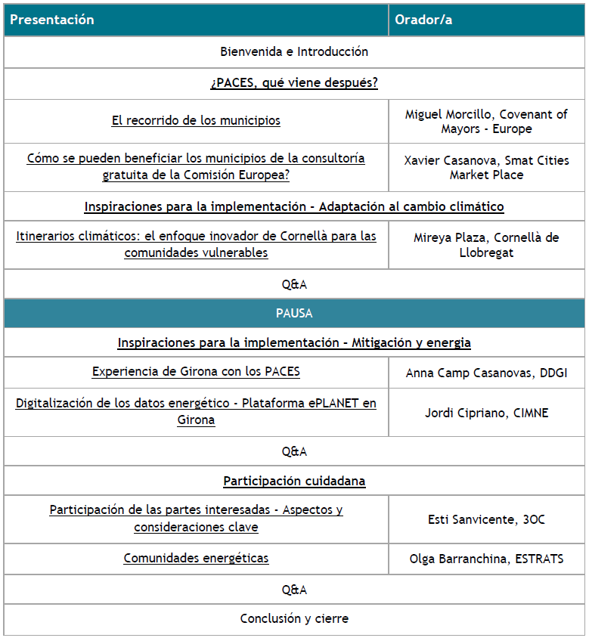
Agenda

Slide 5

Evento final de eplanet durante EUSEW

Slide 6
Muchas gracias
Manténgase en contacto con ePLANET
Regístrate a nuestra newsletter
Vea nuestros ePLANET vídeos
¿Cuestiones? support@eplaneth2020.eu

